Slide 1

Pojišťování exportu do Íránu
9. 11. 2015
Jan Procházka

Slide 2

EGAP a pojišťování exportu
23 let existence
750 mld. pojištěného exportu

Slide 3

Pojišťování exportu do Íránu

Slide 4
Pojišťování exportu do Íránu
EGAP a Írán 1995 – 2010:
Cukrovary Khoozestán
Elektrárna TE Iran Shahr
Cementárna Shahr-E-Kord
Kolejnice
Průmyslové armatury
Čistička odpadních vod
Obráběcí stroje, brousící linky
Parní turbogenerátory, dieselgenerátory
Kovací lisy
Mlýnské stroje, textilní stroje, léčiva …
Poslední transakce pojištěna v polovině roku 2010 před zpřísněním sankcí
Výrazné ztížení plateb z Íránu, íránské banky byly vyloučeny ze systému SWIFT

Slide 5
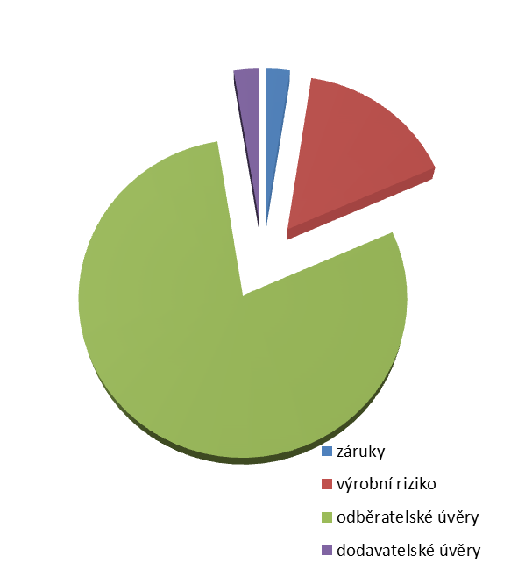
Pojišťování exportu do Íránu
1995-2010: 10 mld. Kč

Slide 6
EGAP A ÍRÁN 2015

Slide 7
Pojišťování exportu do Íránu
Kategorizace dle OECD: 7
Zkušenosti EGAP: v minulosti 50 případů, pozitivní zkušenost, po zavedení sankcí zanedbatelné a problematické
Nesplacený 1 úvěr: Bank Saderat
Pozitivní zkušenost se splácením i v době sankcí: Bank Tejarat
Země čelí nedostatku devizových příjmů, silnému znehodnocení měny a vysoké nezaměstnanosti – 20 %, dvouciferné inflaci
Krátkodobé pohledávky všech ECAs činily v březnu 2015 dle OECD 114,6 mil. USD, středně a dlouhodobé pohledávky 3,6 mld. USD (z toho 49 % bylo v prodlení)
Mezi věřiteli vůbec není US-Exim, většina angažovanosti jsou evropské pojišťovny – nejvíce Německo (40 %)
Aktuální angažovanost EGAP je v této souvislosti zanedbatelná (205 mil.Kč)

Slide 8
Pojišťování exportu do Íránu
EGAP v srpnu 2015 oznámil zahájení projednávání nových obchodních případů – ve fázi posouzení a předběžné analýzy
Pro pojišťování exportu bude zásadní:
Uvolnění sankčního režimu
Vyřešení splacení úvěru s garancí íránského Ministerstva financí – Bank Saderat – vývoz kolejnic, nyní probíhá jednání o možnosti splacení přes japonskou banku
Provádění nezbytných reforem a rozvoj bankovního sektoru
Úspěšnost rozvoje ropného průmyslu
Navýšení teritoriálního limitu EGAP na Írán – po uvolnění sankcí z 650 mil. Kč na 5,24 mld. Kč

Slide 9
Pojišťování exportu do Íránu
Hlavní položky současného íránského dovozu:
Dopravní prostředky s obsahem motoru 1,5 – 2,5 l, náhradní díly do aut
Polomletá rýže, nerafinovný cukr
Moduly LED a LCD monitorů
Tvářecí a formovací stroje, železo válcované za tepla
Části plynových turbín
Nové příležitosti pro český export:
Ropný průmysl a energetika
Potravinářské technologie a strojírenství
Výstavba a modernizace infrastruktury

Slide 10
Děkuji za pozornost
Jan Procházka
prochazka@egap.cz
www.egap.cz

